Slide 1
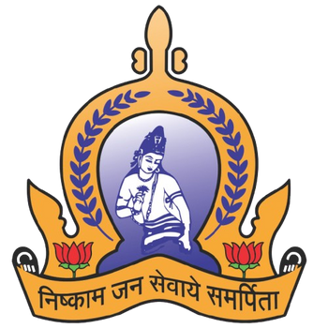



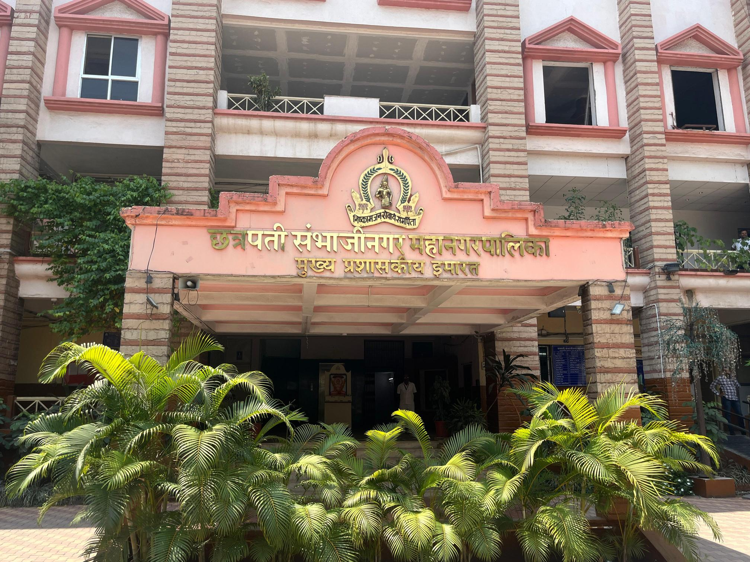

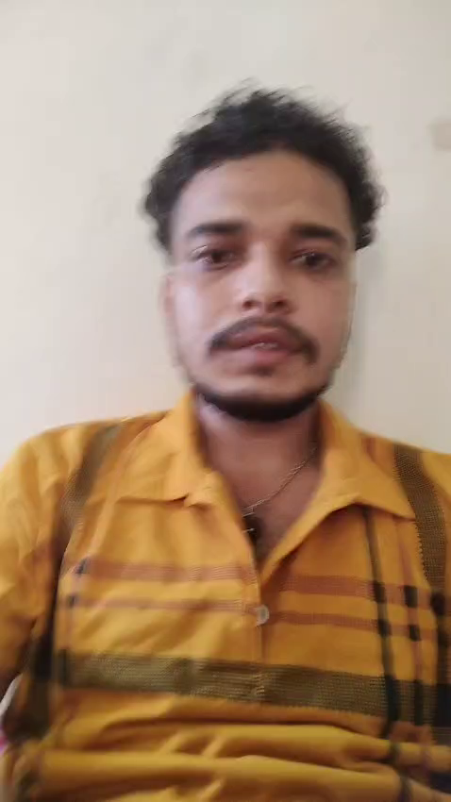
छत्रपती संभाजीनगर
महानगरपालिका
मा मुख्यमंत्री यांच्या १५० दिवसांच्या कार्यालयीन ई-गव्हर्नन्स सुधारणा विशेष मोहीम
जी. श्रीकांत (भा.प्र.से.)
आयुक्त तथा प्रशासक

Slide 2


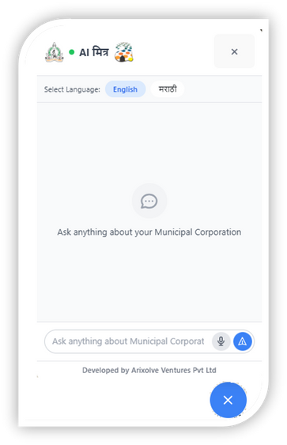

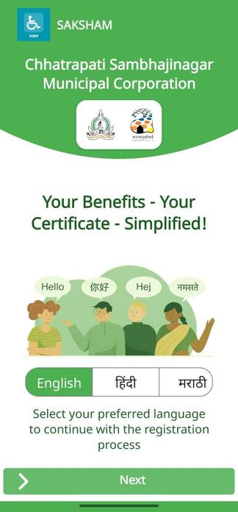

नाविन्यपूर्ण वापर
AI
AI / Blockchain/ DigiLocker चा नाविन्यपूर्ण वापर:
AI MITRA (Municipal information transparent response assistant)
•महाराष्ट्रातील पहिला बहुभाषिक व आवाज-सक्षम एआय चॅटबॉट.
•AI चॅटबॉट मराठी, इंग्रजी व हिंदी या तिन्ही भाषेत नागरिकांसाठी उपलब्ध आहे, तसेच AI वापरून नागरिकांसाठी Text-to-Speech option उपलब्ध आहे
•AI चॅटबॉट महानगरपालिकेबाबत नागरिकांच्या सर्व प्रश्नांचा विचार करतो आणि त्यांची उत्तरे देतो.
•प्रगत संवाद क्षमतेसह प्रभावी नागरिक समर्थन.
•नागरी सेवांच्या विस्तृत श्रेणीवर जलद व कार्यक्षम सहाय्य.
AI प्रणालीचा वापर करून सक्षम अँप विकसित केले आहे त्यामध्ये दिव्यांग व्यक्तीची नोंद करणे, हयात असल्याचे प्रमाणपत्र (Face Recognise) using AI सादर करण्याची प्रणाली विकसित करण्यात आलेली आहे.

Slide 3
धन्यवाद
जी. श्रीकांत
महानगरपालिका आयुक्त तथा प्रशासक

